Slide 1
第6章 时间序列分析
时间对象——Timestamp
时间对象——Period
时间对象——Timedelta
DataTimeIndex对象
PeriodIndex对象
TimedeltaIndex对象
采样

Slide 2
6.1
时间对象——Timestamp
☞点击查看本小节知识架构
6.2
时间对象——Period
☞点击查看本小节知识架构
6.3
时间对象——Timedelta
☞点击查看本小节知识架构
6.4
DataTimeIndex对象
☞点击查看本小节知识架构
6.5
PeriodIndex对象
☞点击查看本小节知识架构
6.6
TimedeltaIndex对象
☞点击查看本小节知识架构
6.7
采样
☞点击查看本小节知识架构

Slide 3
学习目标
1
掌握时间对象的基本操作
掌握时间索引对象的基本操作
2
掌握
掌握
掌握
掌握
掌握窗口函数的基本使用
掌握数据采样的实际应用
4
3

Slide 4
时间序列分析多用于产品的销售预测、气象台天气预测、企业的数据管理、大数据的个人行为分析等方面,通过对历史数据的基本分析,推测出未来的大致情况。 Pandas 提供了时间戳( Timestamp )、时间段(Period )、时间间隔( Timedelta )三种基本时间对象和分别对应的三种时间索引对象,具体如表所示。

Slide 5

6.1 时间对象——Timestamp
返回目录
6.1.1
创建时间戳
6.1.2
指定与传换时区
6.1.3
最小时间/最大时间
6.1.4
常用属性

Slide 6
6.1 时间对象——Timestamp
在实际生产中,许多数据会随时间变化发生规律变化。开发者可以通过数据分析手段进行分析,可以提取相应的结论。 Pandas 允许开发者使用 Timestamp 对象进行时间戳数据的创建。本节将介绍时间戳对象 Timestamp 的相关属性及其操作。

Slide 7
6.1.1 创建时间戳
Pandas 提供了 to _ datetime ()函数将字符串转换为 Timestamp 对象,具体形式如下。
上述代码返回值为 Timestamp 类型的数据,具体代码如下。

Slide 8
6.1.1 创建时间戳
除上述参数外,Pandas 支持开发者配置 format 参数用于指定解析日期的格式,具体代码如下。
上述代码通过 to _ datetime ()函数进行数据的解析,并使用 format 参数指定了解析格式为“年 - 月 - 日”,返回值为时间点对象( Timestamp 对象)。
Pandas 允许开发者通过 Timestamp 对象的 now ()函数进行 Timestamp 对象的创建,与 to _ datetime ()函数不同的是, now ()函数创建的时间能够精确到微秒级,具体代码如下。

Slide 9
6.1.1 创建时间戳
除上述方法外,开发者可以直接使用 Timestamp 类创建 Timestamp 对象数据,具体形式如下。
相关参数如表所示 。

Slide 10
6.1.2 指定与转换时区
时间标签是可以进行不同时区转换的,Pandas 允许开发者使用 Timestamp 对象通过to _ localize ()函数进行时间的本地化操作,通过 to _ convert ()函数进行指定时区的转换,具体代码如下。
上述代码中,通过 tz _ localize ()函数将时间数据转换为相应的本地(上海)时间,然后通过 tz _ convert ()函数转换为其他时区的时间。

Slide 11
6.1.2 指定与转换时区
若开发者不知道如何选择时区,可以使用 pytz 模块查看支持的时区字符,具体代码如下。

Slide 12
6.1.3 最小时间/最大时间
Pandas 中的时间是有最小值和最大值的,时间数据必须在此范围内才有效。Pandas 提供了 min 与 max 属性查看对应值,具体代码如下。
通过上述代码可以看出对应的最小值和最大值。

Slide 13
6.1.4 常用属性
在数据分析过程中,需要将数据的年、月、日提取出来,使用相应的 Timestamp 对象可以实现这一需求。 Timestamp 对象的基本属性如表所示。

Slide 14
6.1.4 常用属性
具体代码如下。
通过上述代码可以看出,stamp _ time 数据的年、月、日,并判断该年份是否闰年。

Slide 15
6.2 时间对象——Period
返回目录
6.2.1
创建Period对象
6.2.2
获取Period的基本属性
6.2.3
Period的基本方法

Slide 16
6.2 时间对象——Period
Period 对象表示一个标准的时间段,如某年、某月、某小时等。本节将介绍 Period 对象的基本操作。

Slide 17
6.2.1 创建Period对象
Pandas 提供 Period 类进行相关数据的基本创建,具体形式如下。
Period 对象的基本参数如表所示。

Slide 18
6.2.1 创建Period对象
上述参数表为 Period 的基本参数,开发者可以根据实际需求自由选择,下面通过代码进行说明。

Slide 19
6.2.1 创建Period对象
上述代码中,使用字符串的形式将数据直接传递到 Period 类中,在此过程中 Pandas 自动识别周期精度———秒。开发者也可以使用关键字参数指定数据,具体代码如下。
上述代码中开发者使用关键字参数进行 Period 数据类型的创建,同时使用 freq 参数控制输出格式。当 freq 为“s ”时可以精确到“秒”,当 freq 为“ D ”时数据只精确到“天”。关键字参数 freq 还可以使用其他字符串进行控制,如“ Y ”(年)、“ M ”(月)、“ H ”(时)、“ T ”(分)。

Slide 20
6.2.2 获取Period的基本属性
Period 对象同 Timestamp 对象一样具有时间相关属性。 Period 对象的基本属性具体如表所示。

Slide 21
6.2.2 获取Period的基本属性
具体代码如下。

Slide 22
6.2.3 Period的基本方法
Period 对象同样具有相应的基本方法,熟练地使用这些方法可以快速地完成相关任务。Period 对象的基本方法如表所示。

Slide 23
6.2.3 Period的基本方法
下面将详细介绍其基本使用。
1.频率转换
asfreq ()函数在频率转换的过程中经常会被使用到,具体形式如下。
参数 freq 为 Dateoffset 的字符串(请参考表 6.21 );参数 how 为“ start ”或者“ end ”,默认值为“end ”,表示默认包含结束时间。

Slide 24
6.2.3 Period的基本方法
上述实例中通过设置时间 freq 为“ A-DEC ”,指定 12 月的最后一天为每年的最后一个工作日,创建了 2019 年时间段,即 2019-01-01 至 2019-12-31 。然后,通过频率转换方法,将时间频率改为月频次,同时通过 how 参数设定显示起始值、最终值。
Pandas 允许开发者根据自己的需求指定时间格式,具体形式如下。

Slide 25
6.2.3 Period的基本方法
时间的格式化符号具体如表所示。

Slide 26
6.2.3 Period的基本方法

Slide 27
6.2.3 Period的基本方法
下面将通过代码讲解基本操作。
上述代码通过 Period 对象的关键字参数创建 Period 对象实例,并通过 strftime ()函数进行格式指定。
2.转换成时间戳对象
Pandas 允许开发者将 Period 对象数据通过 to _ timestamp ()函数转换成 Timestamp 类型数据,其基本形式如下。

Slide 28
6.2.3 Period的基本方法
相关参数不重复讲解,下面通过代码进行使用说明,具体代码如下。
3.查看当前时间
Period 对象支持使用 now ()函数查看当前时间,同时允许开发者使用 freq 参数控制时间精度,具体形式如下。

Slide 29
6.2.3 Period的基本方法
具体代码如下。

Slide 30
6.3 时间对象——Timedelta
返回目录
6.3.1
创建Timedelta
6.3.2
Timedelta的属性操作
6.3.3
Timedelta的基本方法
6.3.4
时间间隔的基本运算

Slide 31
6.3 时间对象——Timedelta
前两节已经讲述了 Pandas 中常用的时间对象,如 Period 、 Timestamp 对象,本节将继续讲述 Timedelta 对象的相关操作。
Timedelta 对象主要用于表示时间间隔,在数据分析过程中,时间间隔的使用比较常见。例如,统计某段时间中的效能值,需要用总的绩效除以时间,在此过程中需要使用时间间隔。本节对 Timedelta 对象的创建、属性、方法等方面进行讲解。

Slide 32
6.3.1 创建Timedelta
创建 Timedelta 实例可以通过 Timedelta 类实现, Pandas 中提供了 Timedelta 对象供开发者使用,具体形式如下。

Slide 33
6.3.1 创建Timedelta
在实际使用中需要传入对应参数,为 Timedelta 对象进行相应设置, Timedelta 对象的基本参数如表所示。

Slide 34
6.3.1 创建Timedelta
注意: 使用“ .value ”属性操作默认产生的是 ns (纳秒)值。
具体代码如下。
上述代码通过使用 Timedelta 类创建 Timedelta 对象,传入参数为“ 2 ”天和“ 45 ”秒。然后,查看 delta1 数据,展示形式为 2 天零 45 秒。另外一个例子为“ 1 ”周零“ 1 ”天零“ 2 ”个小时,最后表现形式为 8 天 2 小时。

Slide 35
6.3.2 Timedelta的属性操作
Timedleta 的属性有许多,如天、秒、微秒、纳秒等,方便进行时间查看。本节将主要讲述 Timedelta 的属性操作, Timedelta 的属性如表所示。

Slide 36
6.3.2 Timedelta的属性操作
下面将演示属性的操作,具体代码如下。
通过上述过程,可以看出 delta 和 value 的返回值相同。

Slide 37
6.3.3 Timedelta的基本方法
Pandas 为开发者提供了许多 Timedelta 的基本方法,在开发过程中能够大大提升开发效率,具体形式如表所示。

Slide 38
6.3.3 Timedelta的基本方法
下面通过代码演示相关操作,具体代码如下。
在实际的开发中,total _ seconds 比较常见。当然,代码如何书写,需要看工作需求与业务流程。

Slide 39
6.3.4 时间间隔的基本运算
实际数据处理过程中需要进行相应时间间隔的计算。本节将对此做基本讲述。
Pandas 允许开发者通过时间点的相加、减,创建时间间隔,具体代码如下。
上述代码中,通过创建 time1 与 time2 ,并使 time1 减 time2 产生时间间隔 time3 _ delta ,同时可以用时间点 time1 与时间间隔相加,产生时间点类型的值。

Slide 40
6.3.4 时间间隔的基本运算
开发者可以使用 is 关键字判断是否同一个对象,具体代码如下。
通过上述代码可以看出,time4 与 time2 不是同一对象,说明返回的是一个新对象。

Slide 41
6.4 DateTimeIndex对象
返回目录
6.4.1
DateTimeIndex对象的创建
6.4.2
DateTimeIndex对象的属性
6.4.3
DateTimeIndex对象的方法

Slide 42
6.4 DateTimeIndex对象
本节开始,将讲述时间索引对象的基本操作,前面三节内容为时间序列做铺垫,时间序列的特点主要是时间索引的基本操作,时间索引主要有三种,分别是 DateTimeIndex 、PeriodIndex 、 TimedeltaIndex 索引。

Slide 43
6.4.1 DateTimeIndex对象的创建
本节将主要讲述 DateTimeIndex 的属性、方法及相关参数的基本使用。 DateTimeIndex 类的具体形式如下。

Slide 44
6.4.1 DateTimeIndex对象的创建
DateTimeIndex 对象的参数如表所示。

Slide 45
6.4.1 DateTimeIndex对象的创建
在实际的开发中,在创建 DateTimeIndex 实例对象时可以传入 tz 参数,可以获得对应时区的时间值索引对象,具体代码如下。
在实际的开发中,在创建 DateTimeIndex 实例对象时可以传入 tz 参数,可以获得对应时区的时间值索引对象,具体代码如下。

Slide 46
6.4.1 DateTimeIndex对象的创建
上述代码中,将时区设置成了 Asia / Shanghai ,并且将时间精度设为 D (天)。除上述方法外,还可以使用 periods 设置时间生成周期,同时配合时间进度 freq 参数使用,并且要设置起始时间,这样就可以在时间轴上选出有规律的时间序列,具体代码如下。

Slide 47
6.4.1 DateTimeIndex对象的创建
有时需要对数据进行判断,在数据解析时需要解析出每月的第一天,这就需要在传入参数时指定 dayfirst 参数,具体代码如下。

Slide 48
6.4.1 DateTimeIndex对象的创建
通过上述代码可以看出,虽然指定了解析第一天的方式,但不能显式地看出结果,需要使用 is _ month _ start 等相关属性进行判断,后面章节将会详细讲述。

Slide 49
6.4.2 DateTimeIndex对象的属性
本节将主要讲述 DateTimeIndex 对象的属性操作,时间序列的索引均具有对应的属性操作,可以让开发者快速地提取信息。 DateTimeIndex 对象的相关属性具体如表所示。

Slide 50
6.4.2 DateTimeIndex对象的属性

Slide 51
6.4.2 DateTimeIndex对象的属性
在时 间 日 期 的 处 理 中,都 会 遇 到 时 间 单 位 的 提 取,如 年、月、日 等。 索 引 对 象DatetimeIndex 提供了同样的属性供开发者使用。
通过属性提取年,具体代码如下。
通过属性提取月,具体代码如下。
通过属性提取日,具体代码如下。

Slide 52
6.4.2 DateTimeIndex对象的属性
通过属性提取时,具体代码如下。
通过属性提取分,具体代码如下。
通过属性提取秒,具体代码如下。

Slide 53
6.4.2 DateTimeIndex对象的属性
通过属性提取微妙,具体代码如下。
通过属性提取纳秒,具体代码如下。
通过属性提取日期,具体代码如下。

Slide 54
6.4.2 DateTimeIndex对象的属性
通过属性提取时间,具体代码如下。
通过属性提取日期,具体代码如下。
通过属性提取星期·,具体代码如下。

Slide 55
6.4.2 DateTimeIndex对象的属性
通过属性提取星期,具体代码如下。
通过属性提取日期,具体代码如下。
通过属性提取季节号,具体代码如下。

Slide 56
6.4.2 DateTimeIndex对象的属性
通过属性提取时间精度,具体代码如下。
通过属性提取时间精度的字符串表示,具体代码如下。
通过属性判断是否月的开始,具体代码如下。

Slide 57
6.4.2 DateTimeIndex对象的属性
通过属性判断是否月的结束,具体代码如下。
通过属性判断是否季节的开始,具体代码如下。
通过属性判断是否季节的结束,具体代码如下。

Slide 58
6.4.2 DateTimeIndex对象的属性
通过属性判断是否为新一年的开始,具体代码如下。
通过属性判断是否一年的结束,具体代码如下。
通过属性判断是否闰年,具体代码如下。

Slide 59
6.4.3 DateTimeIndex对象的方法
6.4.2 节主要讲述 DateTimeIndex 的基本属性。本节将主要讲述对应的方法, DateTimeIndex对象的方法具体如表所示。

Slide 60
6.4.3 DateTimeIndex对象的方法
在特殊情况下需要获取数据的 0 点时刻, DateTimeIndex 允许用户使用 normalize 对象获取对应的 0 点时刻,具体代码如下。
当开发者想要设定日期显示格式时,可以通过 stfrtime 参数设置对应的格式,具体代码如下。

Slide 61
6.4.3 DateTimeIndex对象的方法
上述代码中将 dt _ 1 的日期进行数据的格式化操作,其中, %d 表示“日”, %m 表示“月”,“ %Y ”表示“年”,“ %r ”表示“上午/下午”。snap ()函数用于将时间戳对齐,具体代码如下。

Slide 62
6.4.3 DateTimeIndex对象的方法
如果开发者想要转换时区,可以使用 tz _ convert ()函数进行基本操作,参数为对应的字符串类型的时区值,如要转换成中国时区则需要输入“ Asia / Shanghai ”,具体代码如下。

Slide 63
6.4.3 DateTimeIndex对象的方法
在创建时区时如果未设定时区,DateTimeIndex 对象允许使用 tz _ localize ()函数进行时区设定,具体形式如下。

Slide 64
6.4.3 DateTimeIndex对象的方法
如果开发者想要直接获取数据的星期名称,可以通过 day _ name ()函数获取。若开发者想要为某天进行命名,则可以在创建时间序列时为数据进行命名。月参数也是如此,具体代码如下。
将数据生成相应的 frame 序列和 series 序列,具体形式如下。

Slide 65
6.4.3 DateTimeIndex对象的方法
将数据进行日期格式的输出,可以使用 to _ pydatetime ()、to _ periodelt ()、 to _ period ()函数,具体代码如下。
上述代码分别将数据转换成日期类型、PerioDelta 类型和 Period 类型。

Slide 66
6.4.3 DateTimeIndex对象的方法
如果想要将数据进行不同的近似值处理,将要使用 ceil ()函数、floor ()函数、 round ()函数,具体形式如下。

Slide 67
6.5 PeriodIndex对象
返回目录
6.5.1
PeriodIndex对象的创建
6.5.2
PeriodIndex对象的属性
6.5.3
PeriodIndex对象的方法

Slide 68
6.5.1 PeriodIndex对象的创建
PeriodIndex 索引对象是时间序列的另一种常见的索引。本节将讲述该对象的基本操作,首先介绍 PeriodIndex 类创建实例对象,具体形式如下。
PeriodIndex 对象的参数如表所示。

Slide 69
6.5.1 PeriodIndex对象的创建
下面通过具体代码演示 PeriodIndex 实例对象的创建,具体代码如下。
上述代码中使用字符串格式的日期数据创建 PeriodIndex 实例对象,同时指定 freq 参数为 D (天)。除上述创建的形式外,开发者可以通过指定起始时间 start 参数、周期参数periods 数据进行创建,同时使用freq 参数指定时间精度,具体代码如下。

Slide 70
6.5.2 PeriodIndex对象的属性
PeriodIndex 对象的属性繁多,本节将主要讲述该对象属性的基本操作, PeriodIndex 对象的属性具体如表所示。

Slide 71
6.5.2 PeriodIndex对象的属性
表中的属性均为该对象的常用属性,开发者可以使用“ . ”运算进行相关调用,下面将逐一演示该对象属性的基本操作。

Slide 72
6.5.2 PeriodIndex对象的属性
查看某“天”的计数值,具体代码如下。
查看某“小时”的计数值,具体代码如下。
查看某“分钟”的计数值,具体代码如下。

Slide 73
6.5.2 PeriodIndex对象的属性
查看某“月”的计数值,具体代码如下。
查看某“秒”的计数值,具体代码如下。
查看某“年”的计数值,具体代码如下。

Slide 74
6.5.2 PeriodIndex对象的属性
查看时间计数值,是将日期数据中的所有对应计数值提取出来并组成列表。另外,Pandas 还支持使用 dayofweek 、 dayofyear 等参数对日期数据进行提取,如周第 n 天、年第 n天等,具体代码如下。
days _ in _ month 属性用于提取该日期对应的月的总天数,如 2019 年 5 月 27 日,对应的5 月份共有 31 天,具体代码如下。

Slide 75
6.5.2 PeriodIndex对象的属性
Pandas 的 daysinmonth 属性同 days _ in _ month 属性一样,具体代码如下。
PeriodIndex 对象支持通过 freq 属性将对应的时间精度参数提取出来。 Pandas 允许在直接读取源参数的同时支持 freqstr 参数读取,freqstr 参数是 freq 参数的字符串形式,具体代码如下。

Slide 76
6.5.2 PeriodIndex对象的属性
is _ leap _ year 属性用来快速判断是不是闰年,返回的数据为 np.array 对象类型,具体代码如下。
Period 参数中有一个季节属性 quarter ,该属性用于判断当前日期为一年中的第几个季节,具体代码如下。

Slide 77
6.5.2 PeriodIndex对象的属性
week 属性主要用于提取当前月份为整年中的第几周,开发者可以通过 week 或者weekofyear 属性提取周计数参数,具体代码如下。
weekday 属性主要用于说明当前日期为一周中的第几天,如周一至周日对应数字为 0至 6 ,具体代码如下。

Slide 78
6.5.3 PeriodIndex对象的方法
PeriodIndex 对象的基本方法只有 3 个,如表所示。
下面将通过代码进行说明,使用 asfreq ()函数进行时间精度转换,具体代码如下。

Slide 79
6.5.3 PeriodIndex对象的方法
PeriodIndex 对象还可以使用 strftime ()函数进行时间格式化输出,具体代码如下。
o _ timestamp ()函数可以将 PeriodIndex 对象转换成时间戳使用,具体代码如下。

Slide 80
6.6 TimedeltaIndex对象
返回目录
6.6.1
TimedeltaIndex对象的创建
6.6.2
TimedeltaIndex对象的基本属性
6.6.3
TimedeltaIndex对象的方法

Slide 81
6.6.1 TimedeltaIndex对象的创建
TimedeltaIndex 对象是时间序列的另外一种时间索引对象,该对象用于表示时间间隔,该对象的基本形式如下。
TimedeltaIndex 对象的参数如表所示。

Slide 82
6.6.1 TimedeltaIndex对象的创建
下面通过对 TimedeltaIndex 对象的基本使用,演示其基本操作,具体形式如下。通过字符串格式的数据列表进行数据的基本演示,具体代码如下。
上述代码中使用“1days12 :12 :12 ”作为数据的输入,该字符串中 days 实际上是函数的基本单位

Slide 83
6.6.2 TimedeltaIndex对象的基本属性
TimedeltaIndex 对象的属性与 PeriodIndex 对象的如出一辙,相对而言数量上会少一些, TimedeltaIndex 对象的属性具体如表所示。

Slide 84
6.6.2 TimedeltaIndex对象的基本属性
通过代码演示说明,具体形式如下。

Slide 85
6.6.3 TimedeltaIndex对象的方法
TimedeltaIndex 对象的方法如表所示。

Slide 86
6.6.3 TimedeltaIndex对象的方法
该对象可以通过 TimedeltaIndex 对象进行数据格式的转换,to _ pytimedelta ()函数可以将 TimedeltaIndex 对象转换成 Timedelta 对象进行说明,具体代码如下。

Slide 87
6.6.3 TimedeltaIndex对象的方法
同样,该对象支持使用时间近似函数 ceil ()、floor ()、 round ()等基本函数,具体形式如下。

Slide 88
6.7 采样
返回目录
6.7.1
采样的基本方法
6.7.2
降采样
6.7.3
升采样

Slide 89
6.7 采样
在数据处理的过程中经常会使用重采样对数据进行时序上的具体分析,重采样是将一个频率转换到另一个频率的处理过程。采样可以分为两类,一类是降采样,一类是升采样(注意:只有频率变换的采样才能称为降/升采样)。本节将主要介绍数据的采样、升采样与降采样。

Slide 90
6.7.1 采样的基本方法
Pandas 允许开发者使用 resample ()函数进行基本的时间数据采样。该函数的基本使用形式如下。
resample ()函数的方法具体如表所示。

Slide 91
6.7.1 采样的基本方法

Slide 92
6.7.1 采样的基本方法
在统计时可以使用 offset 参数,freq 常用的时间单位参数具体如表所示。

Slide 93
6.7.1 采样的基本方法

Slide 94
6.7.1 采样的基本方法
下面将具体演示 resample ()函数的基本使用,具体代码如下。
开发者可以使用 date _ range ()函数进行数据的创建,使用 periods 参数约束出现的个数,使用 freq 参数控制时间精度,具体代码如下。

Slide 95
6.7.1 采样的基本方法
上述代码中创建完时间数据后进行了时间序列的创建,将创建好的时间数据赋值给相应的 Series 对象,并创建时间索引。

Slide 96
6.7.1 采样的基本方法
时间序列创建完成后需要使用 resample ()函数进行时间序列的基本采样,对数据中的每两天数据计算平均值,具体代码如下。

Slide 97
6.7.2 降采样
通过对数据信息采集频率的降低进行采样的基本方法叫作降采样。如将原来的两天周期改为三天周期,具体代码如下。
下面的代码是使用 closed ()函数将数据右侧指定为闭区间。

Slide 98
6.7.2 降采样
下面的代码是使用 closed ()函数将数据左侧指定为闭区间。

Slide 99
6.7.3 升采样
升采样是将数据采集的频率进行提升,比如将原按天采样改为按秒采样,具体代码如下。

Slide 100
本章小结
本章通过对 Pandas 中时间对象 Timestamp 、 Period 、 Timedelta 与时间序列常用的三种时间索引进行基本讲解。每一个对象都可以使用该对象的类别进行创建,同时在实际使用过程中需要掌握相关对象之间的转换关系。在本章的最后讲述了采样的基本方法和常用的采样方法———升采样和降采样。
Timestamp 对象用来表示时间戳。在数据分析过程中,特别是股票金融领域对数据戳索引的时间序列处理十分重要。开发者可以使用 Timestamp 类创建时间戳对象,该对象同时拥有许多属性,供开发者进行相关操作。如 strftime 进行时间格式化操作,to _ period ()函数进行时间数据的转换等。

Slide 101
本章小结
Period 时间对象用来表示时间段。在数据的处理过程中,有时需要处理一段时间中的数据,用于做生产效率的分析考量。该对象的方法并没有 Timestamp 对象的多,相对而言也没有 Timestmap 对象的使用频率高。
Timedelta 对象用来表示时间间隔。该对象的存在只是为了更方便比较两个时刻的差值。
三种时间对象的基本操作可以映射到对象的索引中。三种时间对象可以相互转换,具体形式如图所示。

Slide 102
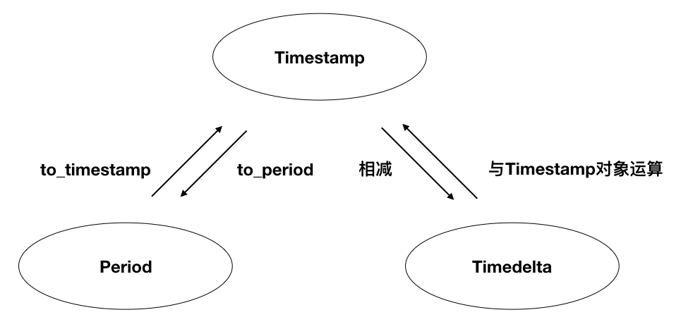
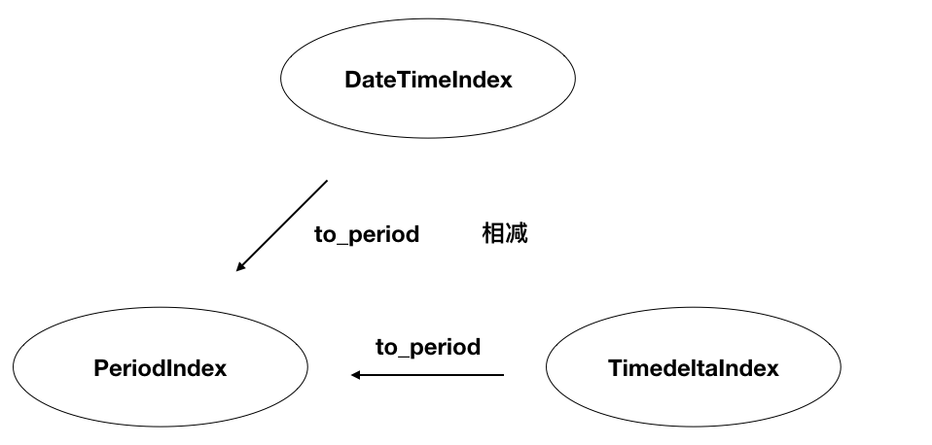
本章小结

